Slide 1
HTML – APLICANDO ESTILOS COM CSS

Slide 2
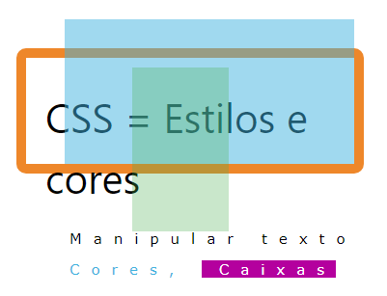
O que é CSS?
CSS (Cascading Style Sheets) é usado para formatar o layout de uma ou mais páginas da web.
Com CSS, você pode controlar a cor, a fonte, o tamanho do texto, o espaçamento entre os elementos, como os elementos são posicionados e dispostos, quais imagens ou cores de plano de fundo serão usadas, diferentes telas para diferentes dispositivos e tamanhos de tela e muito mais.
Notes:
Segundo tópico: CSS economiza muito trabalho.

Slide 3

CSS - Sintaxe
Para escrever código CSS é necessário seguir uma regra. A regra é uma declaração que possui uma sintaxe própria bem simples que define a forma com que o estilo será aplicado aos nossos elementos HTML. Você pode ver a regra a seguir:
Notes:
O seletor corresponde ao elemento html, a propriedade é o atributo que será aplicado, por exemplo, cor, fonte, tamanho da fonte, etc, e o valor é a característica que o elemento vai assumir por exemplo: azul, arial, 12...

Slide 4

CSS - Sintaxe
Exemplo:

Slide 5

Aplicando o CSS
A maneira mais comum de adicionar CSS é manter os estilos em arquivos CSS externos e incorporá-los à página através da tag <link> dentro da seção <head>.

Slide 6

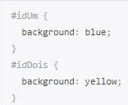
Os atributos class e id
As classes (class) são uma forma de identificar um grupo de elementos. Através delas, pode-se atribuir formatação a VÁRIOS elementos de uma vez. Exemplo:
As ids são uma forma de identificar um elemento, e devem ser ÚNICAS para cada elemento. Através delas, pode-se atribuir formatação a um elemento em especial. Exemplo:

